Slide 1
Cài đặt localhost bằng XAMPP

Slide 2
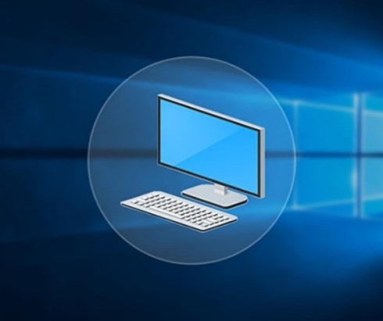


Localhost là gì?
+
=
Local
Host
Localhost

Slide 3


Tại sao lại sử dụng XAMPP?

Slide 4

Cài đặt cho Windows

Slide 5
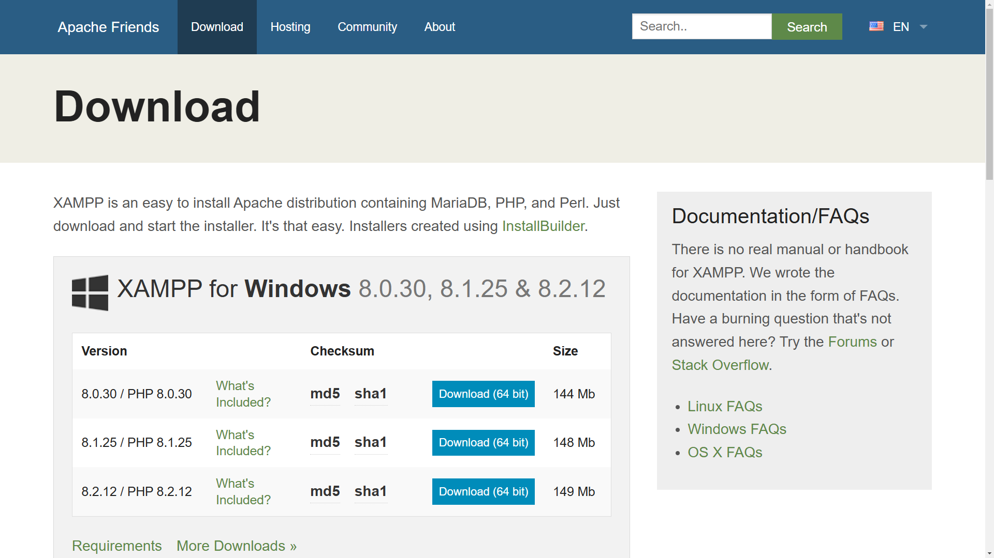
Tải xuống
Tải phiên bản mới nhất tại
https://www.apachefriends.org/download.html

Slide 6
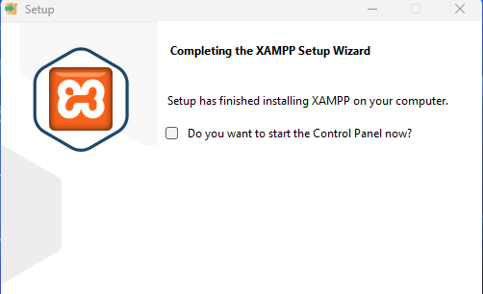
Cài đặt phần mềm
Bỏ chọn hộp kiểm và nhấn Finish để hoàn tất cài đặt như bình thường.

Slide 7
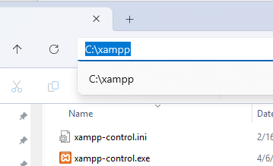
Khởi chạy server
Tìm và khởi chạy file xampp-control.exe theo đường dẫn C:\\xampp.

Slide 8
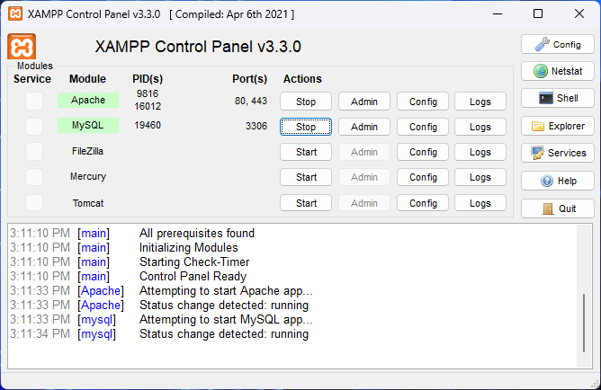
Khởi chạy server
Tại cột Actions, chọn Start cho module Apache và MySQL.

Slide 9
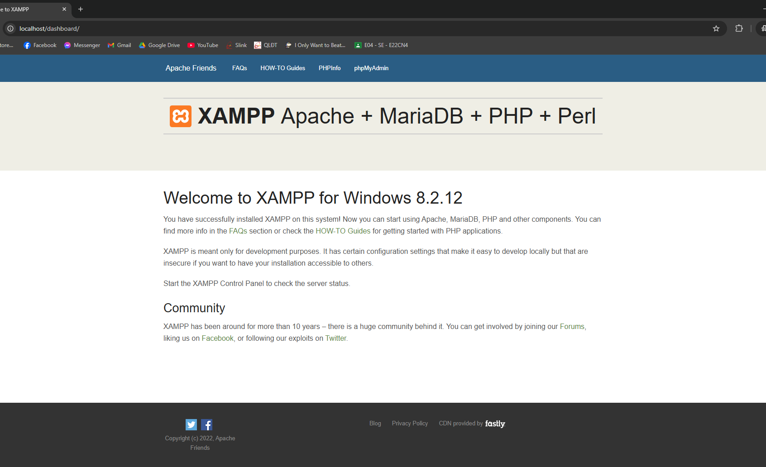
Kiểm tra server
Kiểm tra server đã khởi chạy ổn định hay chưa bằng cách truy cập vào địa chỉ localhost trên trình duyệt.

Slide 10
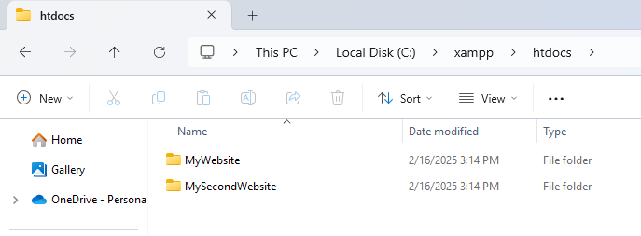
Host một trang web
Trong thư mục htdocs (C:\\xampp\\htdocs), xóa toàn bộ file có trong thư mục và tạo thư mục mới chứa website mong muốn host.

Slide 11
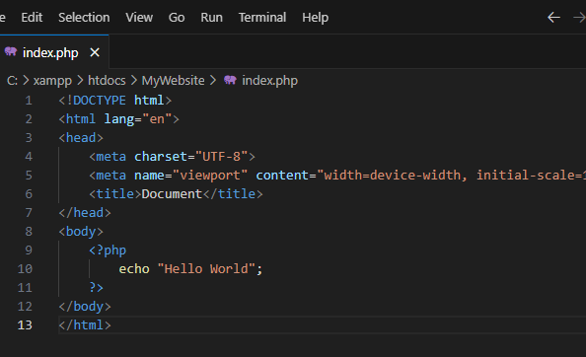
Host một trang web
Sử dụng một trình soạn thảo bất kì, tạo file index.php và lưu vào thư mục chứa trang web mong muốn host.

Slide 12
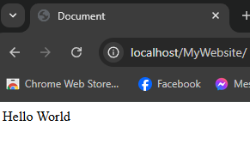
Host một trang web
Truy cập vào địa chỉ localhost/[tên thư mục]/ để kiểm tra xem website có đang hoạt động không.

